Slide 1
Operations Research and Systems Analysis
System dynamics II
Notes:
Meadows – show slinky

Slide 2
SD Software
iThing, STELLA, PowerSim
We will use: Vensim PLE Plus
It is possible to download Personal Learning Edition at:
http://www.vensim.com/
Notes:
Názvy funkcí a obrázky jsou z tohoto sw
Další SW například iThing, STELLA či PowerSim

Slide 3
Stock and flow diagram
Vensim
Stock, level, box variable
Flow
Auxiliary variable, constant
Causal link, arrow
Notes:
Stock: obvyklým příkladem je vana napuštěná vodou.
Flow: je vstupem nebo výstupem z akumulace, příkladem by byla přitékající voda z kohoutku.
Clouds – source or sing – stock variable outside the model
Proměnná, která slouží jako pomocná je vyjádřena jejím názvem bez rámečku, stejně jsou značeny konstanty.
Kauzální vazba, vyjadřuje vliv jedné proměnné na jinou.
Polarita vazby (+):
Za jinak neměnných okolností při růstu x roste y nad úroveň, na které by bylo v případě konstantního x. V případě, že y je stavová proměnná (akumulace): x přibývá k y.

Slide 4


System representation (I)
Stock and flow diagram:
Integral:
Differential:
Vensim:

Slide 5
Is gross domestic product flow or level?

Slide 6
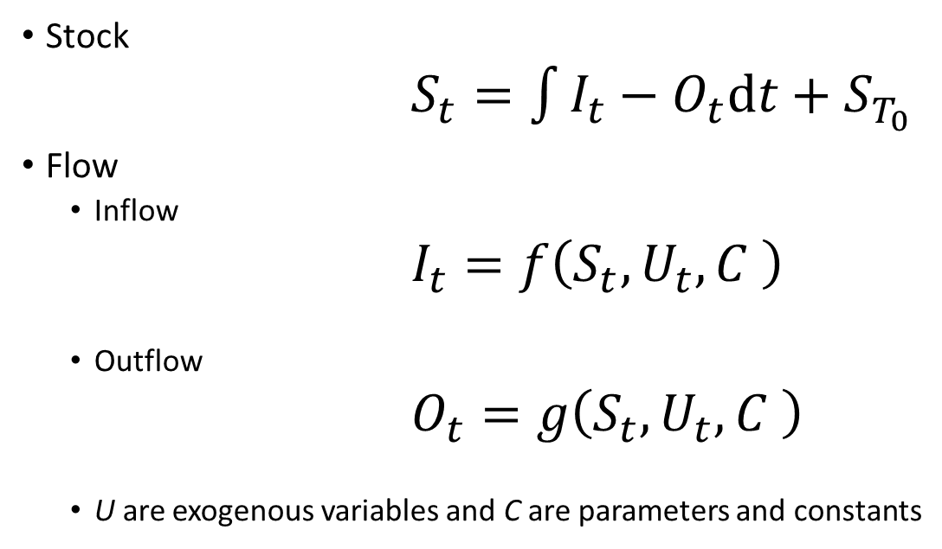
System – mathematical formulation
Stock
$S_{t}=\int{I_{t}−O_{t}dt+S_{T_{0}}}$
Flow
Inflow
$I_{t}=f\left(S_{t},U_{t},C \right)$
Outflow
$O_{t}=g\left(S_{t},U_{t},C \right)$
U are exogenous variables and C are parameters and constants
See? Stock variable is changing only on the basis of inflows and outflows

Slide 7
Order of the system or of the loop
Order is the number of stock variables in the systém or in the loop
It applies also to the dealays.

Slide 8
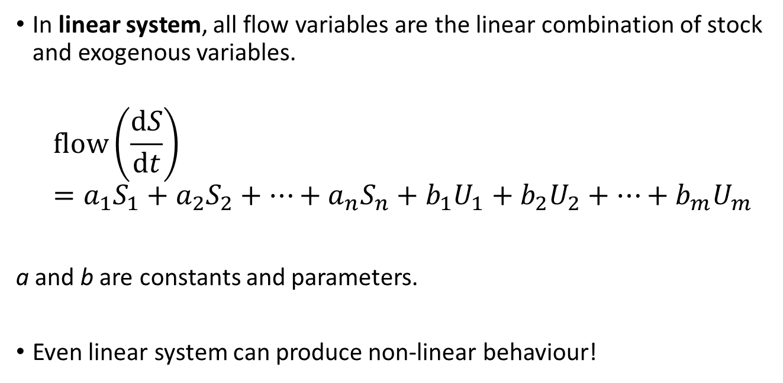
Linear system
In linear system, all flow variables are the linear combination of stock and exogenous variables.
$$flow\left(\frac{dS}{dt}\right)=a_{1}S_{1}+a_{2}S_{2}+…+a_{n}S_{n}+b_{1}U_{1}+b_{2}U_{2}+…+b_{m}U_{m}$$
a and b are constants and parameters.
Even linear system can produce non-linear behaviour!

Slide 9
System representation (II)
Parameters in text form:
FINAL TIME =
INITIAL TIME =
TIME STEP =
Stock = INTEG (Input, 0)
This is bathtub
Notes:
Počáteční hodnota je rovna 0
Dolní schéma je pro sinusoidový vstup (viz dále)

Slide 10
Constant input – draw development of stock
Constant input: Input = 1
Notes:
Time step = 0.125

Slide 11
Pulse
One pulse: Input = PULSE (1, 1)
Notes:
Funkce PULSE má podobu impulsu o hodnotě rovné jedné. Na prvním místě v závorce má počáteční čas, na druhém pak šířku pulsu (vlastně dobu trvání).

Slide 12
Series of pulses
Series of pulses: Input = PULSE TRAIN(1, 0.5, 1, 10 )
Notes:
Funkce PULSE TRAIN je periodické opakování funkce PULSE. V závorce je navíc na třetím místě čas mezi počátky jednotlivých pulsů a na čtvrtém místě konečný čas.

Slide 13
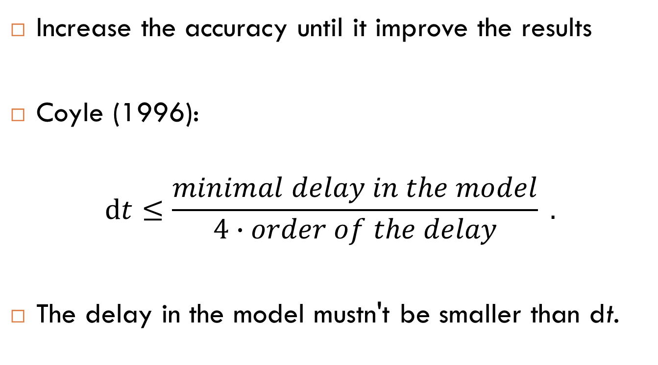
dt
Increase the accuracy until it improve the results
Coyle (1996):
$$dt≤\frac{minimal delay in the model}{4∙order of the delay} .$$
The delay in the model mustn't be smaller than dt.

Slide 14
Brain test
Freezing lake:
Whole lake is covered by ice after 100 days.
The area of ice doubles each day.
What day, will be exactly half of lake covered by ice?
You are folding the paper of 0.1mm thickness. What will happen if you fold it 42 times?
Notes:
99
439 805 km (Střední vzdálenost Měsíce od Země je 384 403 km), když 50 krát, tak jste na ¾ cesty ke slunci

Slide 15
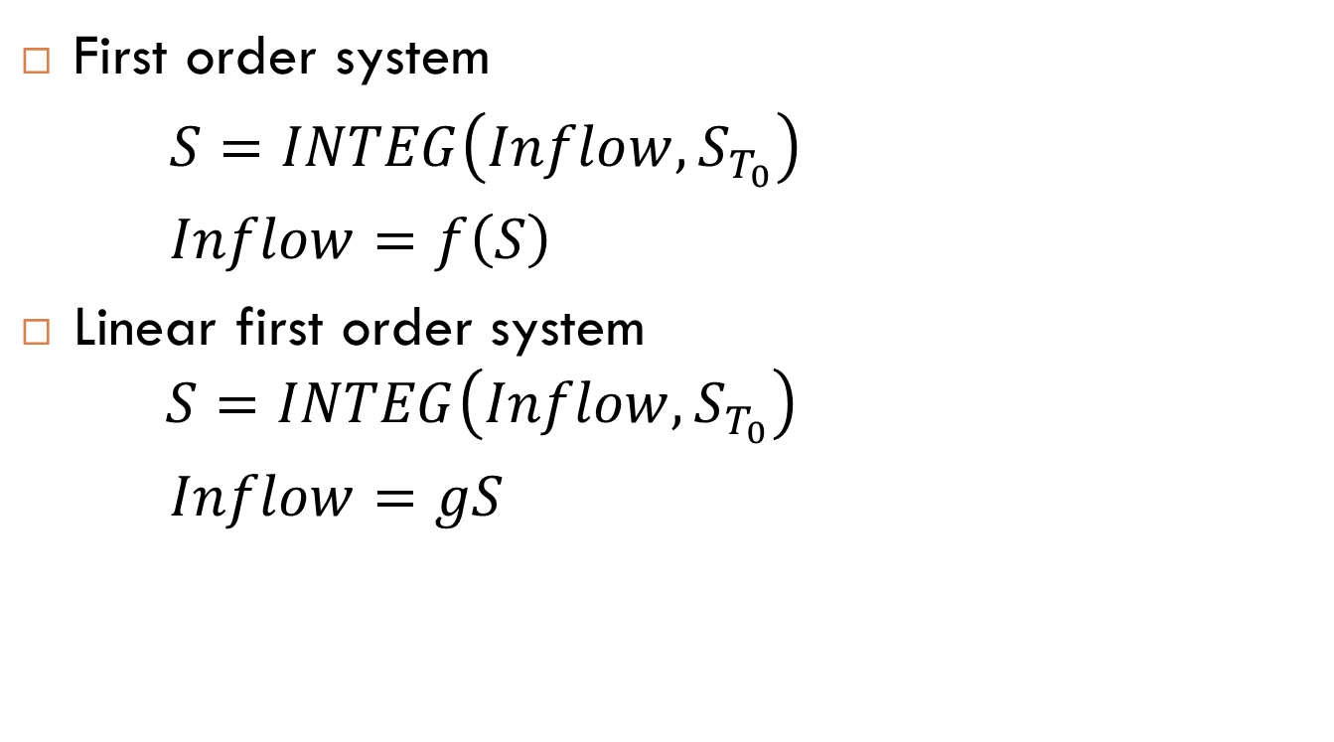
Exponential growth
First order system
$S=INTEG\left(Inflow, S_{T_{0}}\right)$
$Inflow=f\left(S\right)$
Linear first order system $S=INTEG\left(Inflow, S_{T_{0}}\right)$
$Inflow=gS$

Slide 16
Exponential growth

Slide 17
Exponential growth - example
Population of 200 people
Fractional birth rate 4%

Slide 18



Exponential growth – analytical solution
We know:
Separation of variables
Integration
Notes:
Přeskočit – jen upozornit: pro zájemce
U lineárního systému prvního řádu lze snadno dosáhnout řešení analyticky.

Slide 19






Exponential growth – analytical solution
Solution of the integral
In T₀ (i.e. t=0) so
Therefore

Slide 20






Exponential growth – doubling time
Rule of 70:
Seventy divided by growth gives you approximation of doubling time
Notes:
t_{d} (doubling time)
Existují studie dokazující, že větší počet bodů ani matematické vzdělání nemá vliv na odhad exponenciálního růstu. Obecně lidé vývoj podhodnocují.

Slide 21
Exponential decay
Similarly to exponential growth, we have halving time (again rule of 70)

Slide 22
Exponential decay
Population of 200 people
Avegage lenght of life is 65years

Slide 23
Population model - capacity
The carrying capacity of the enviroment is 10 000
Fractional birth rate is then:
Max fractional birth rate * (1-Population/Carrying capacity)
Max fractional birth rate = 4%

Slide 24
Material delay
Fixed delay
Delay fixed (input, delay time, initial value)
FIFO
First order delay
Output= Stock/delay time
Delay1I (input, delay time, initial value)
Nth order delay
Delay N (input, delay time, initial value, order)
Can be created as chain of first order delays

Slide 25
Information delay
Not only slow reaction but e.g. Gradual accomodation.
SMOOTH (Input, delay time)
SMOOTH N (Input, delay time, initial value, order)

Slide 26
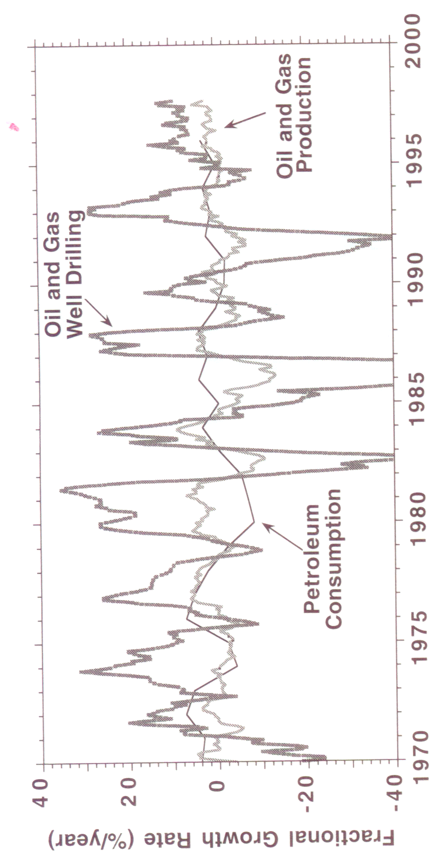
Dealy is the source of the oscilation
Sterman, 2000, p. 667

Slide 27
Stock variables
Stock variables are sources of delay and therefore also the oscillation and overshot of the limit.
Stock (as delay) is connected with the inertia/memory of the system.
Stock variables characterise the systém (e.g. wealth) – they influence the decision-making.
Stock variables are sources of flows, they produce the mechanisms to reach the equilibrium.
Good modelling starting point.

Slide 28
Principle of Robustness
Principle of robustness states that the system should always perform as well as the circumstances allow, regardless of what the circumstances are.
Behaviour under normal and extreme conditions
Division by zero
Negativity of variables that can‘t be less than zero
Multiplication rather than addition to express the effect
Notes:
Představte si ale například produkční funkci, kdy je produkce závislá na množství práce, použitých technologiích a aktivech jako jsou stroje, software, atp. (proměnné v modelu). V případě nulové práce musí být produkce nulová i v případě, že má zkoumaná firma Hi-tech stroje i nejmodernější pracovní postupy – bez lidské práce budou pouze bez využití zahálet. Takto se bude chovat funkce součinu – nula (práce) bude násobit ostatní proměnné a výsledná produkce bude nulová také. Součet by naopak generoval produkci na základě všech ostatních proměnných, plus nula za práci.

Slide 29
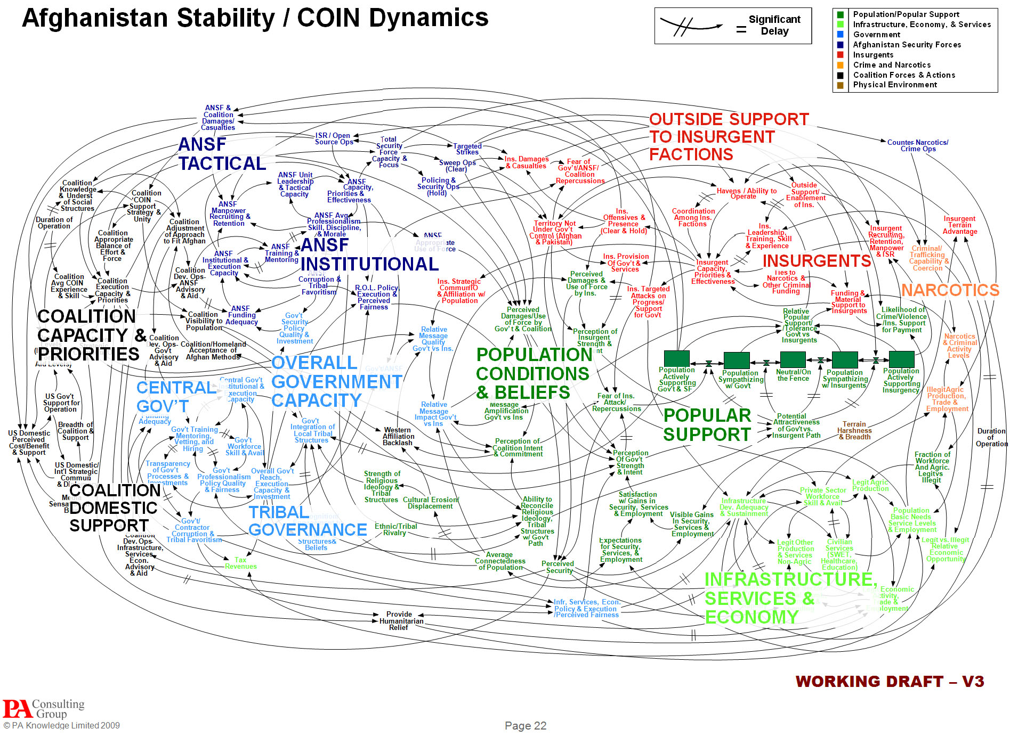


Slide 30
Thank you for your attention.

